Slide 1


Slide 2

2

Slide 3

3

Slide 4

4

Slide 5

5

Slide 6


Slide 7


Slide 8
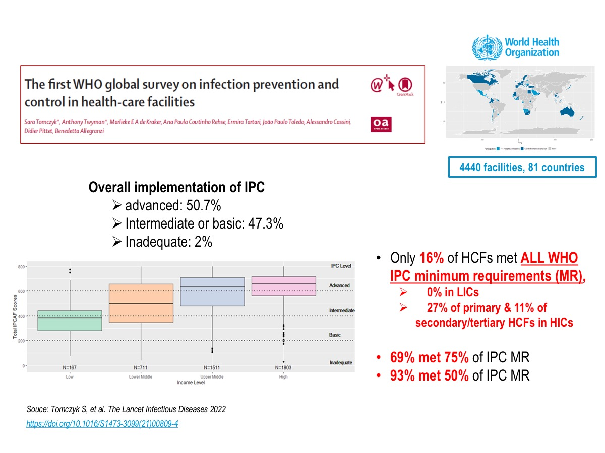
8

Slide 9
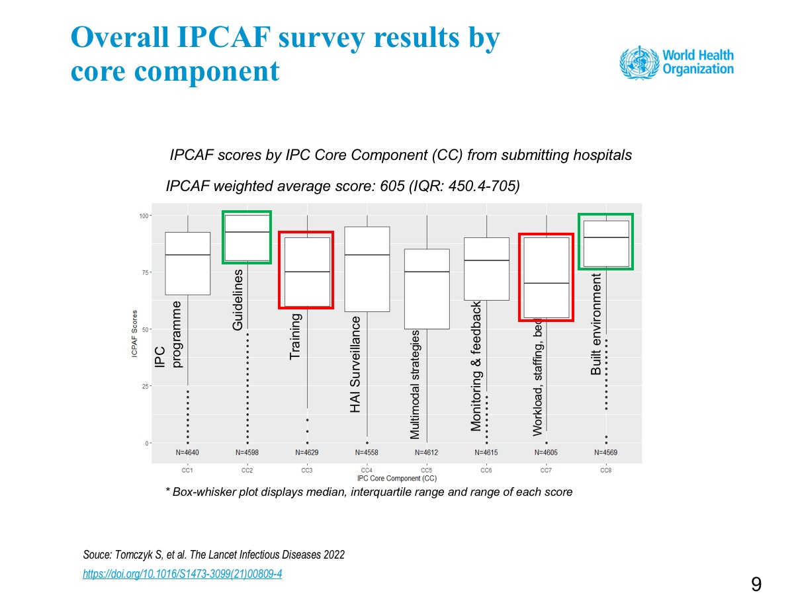

Slide 10
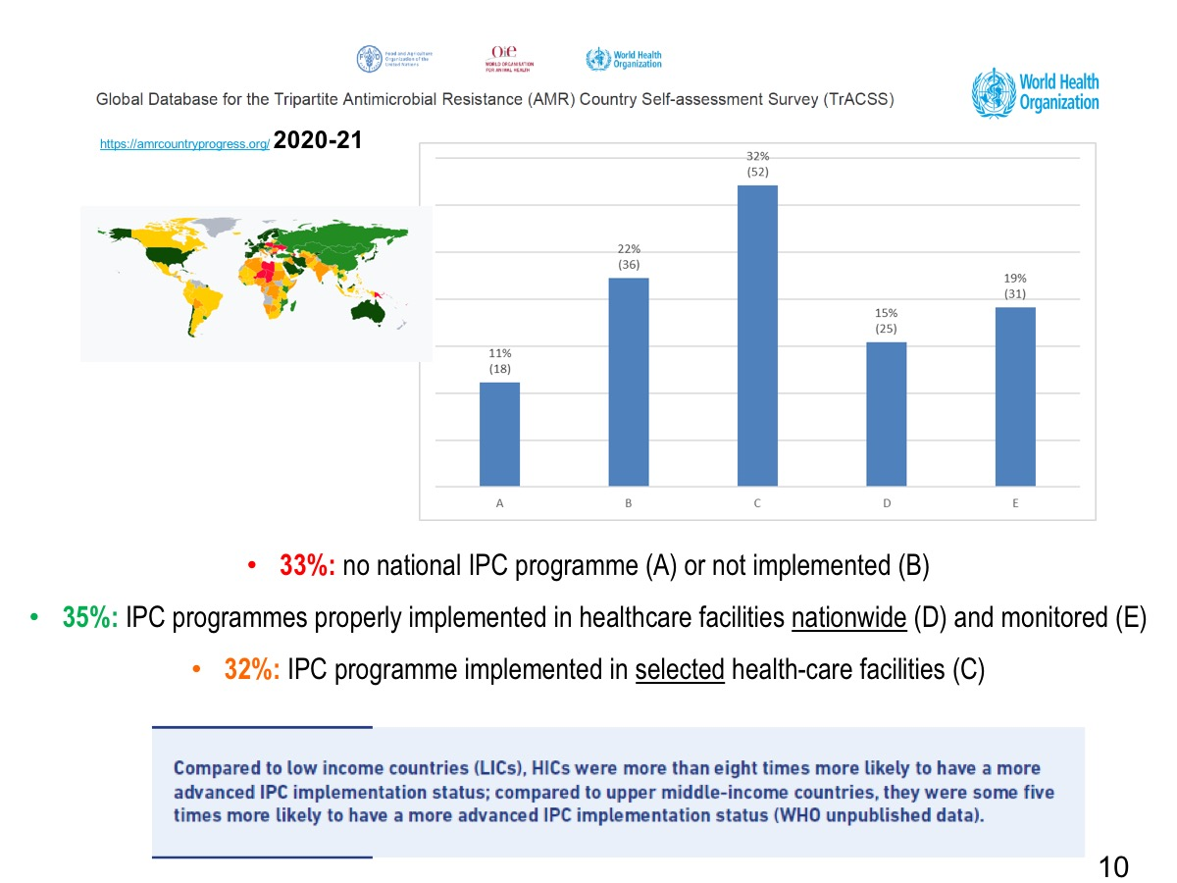

Slide 11
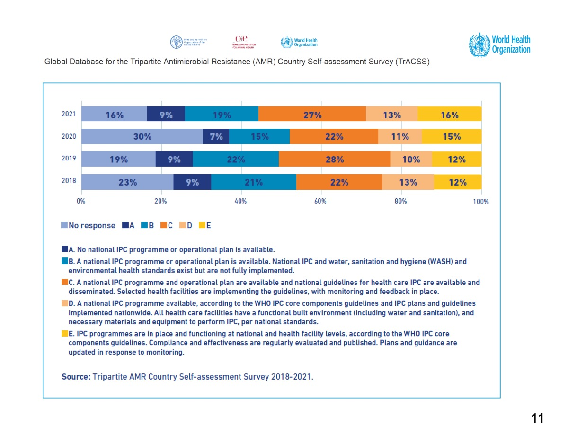

Slide 12
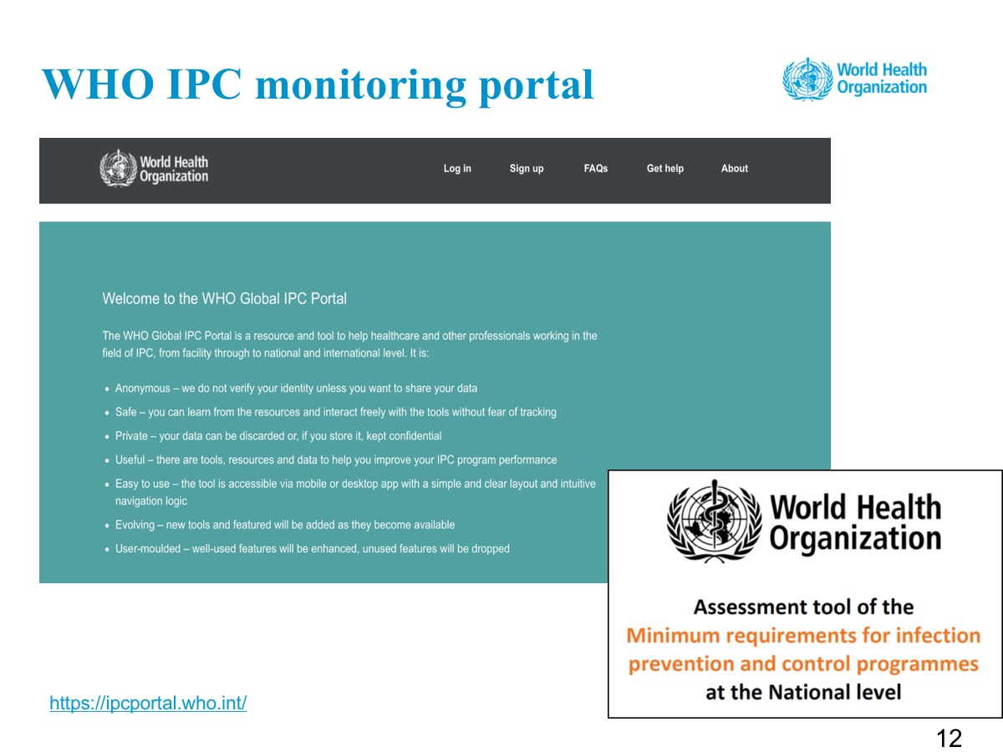

Slide 13
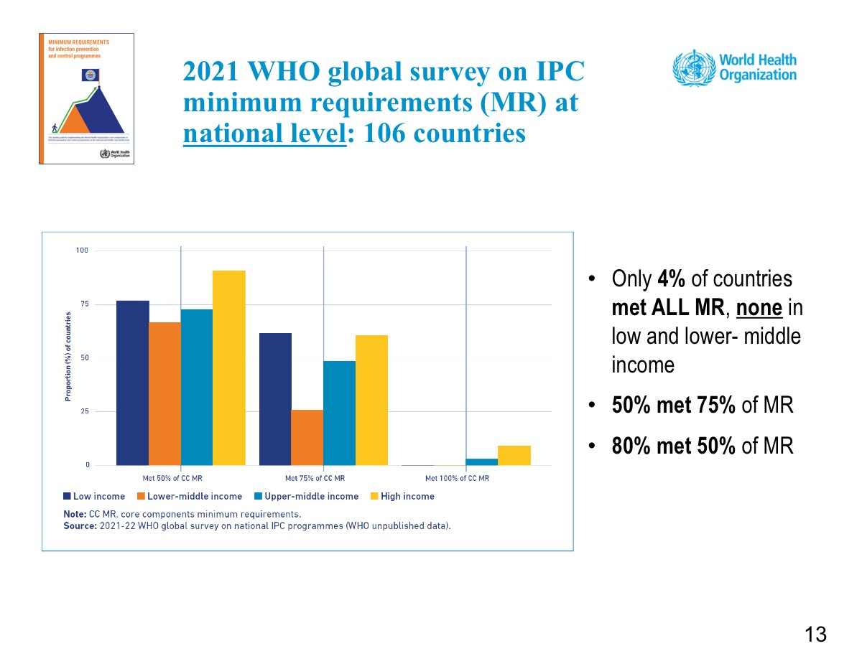

Slide 14
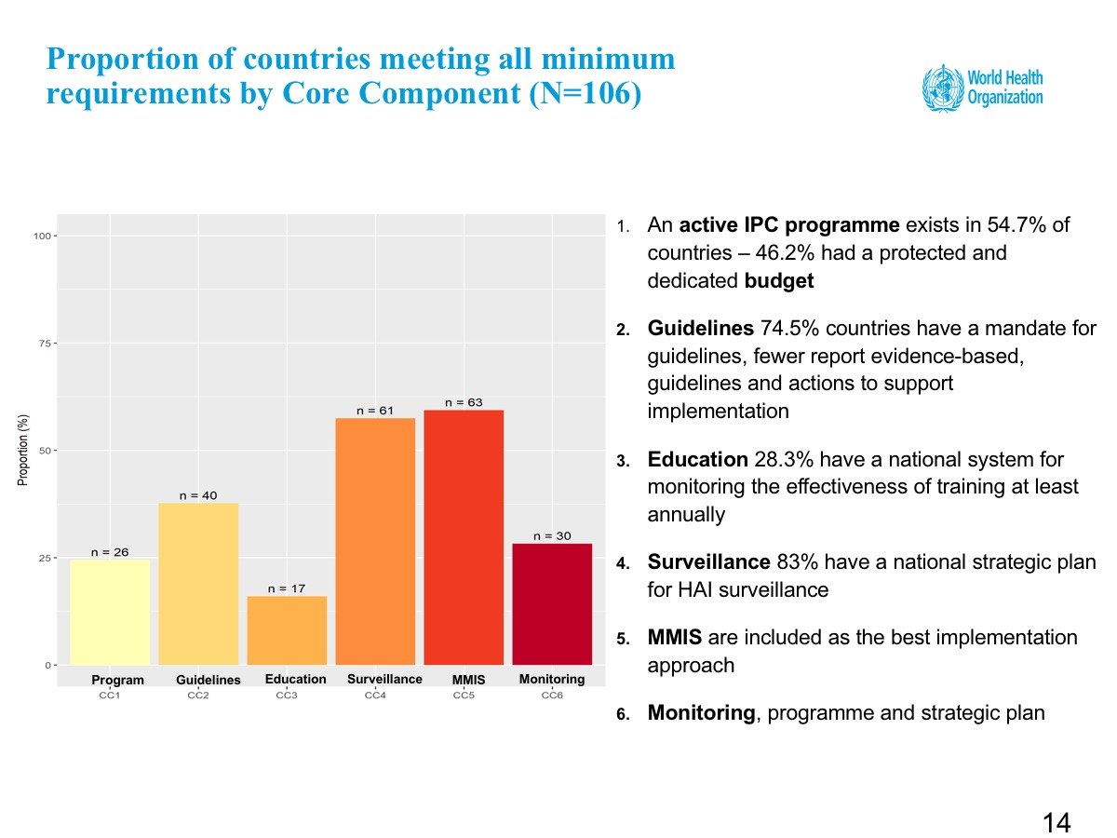

Slide 15


Slide 16
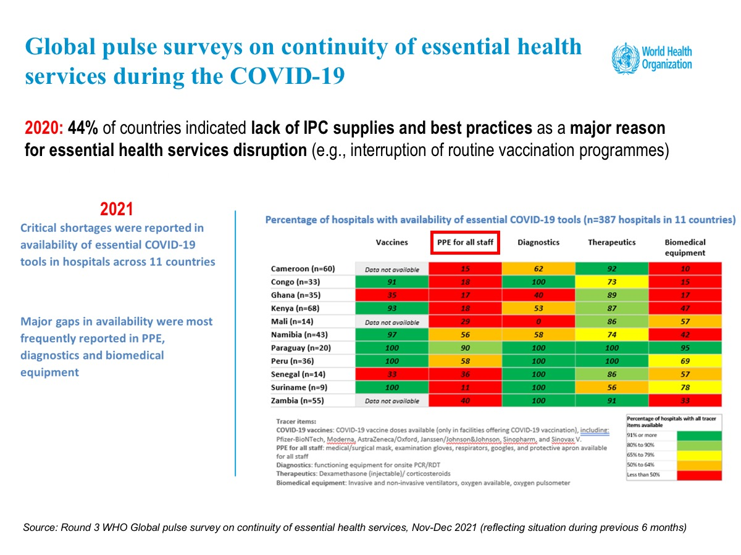
16

Slide 17
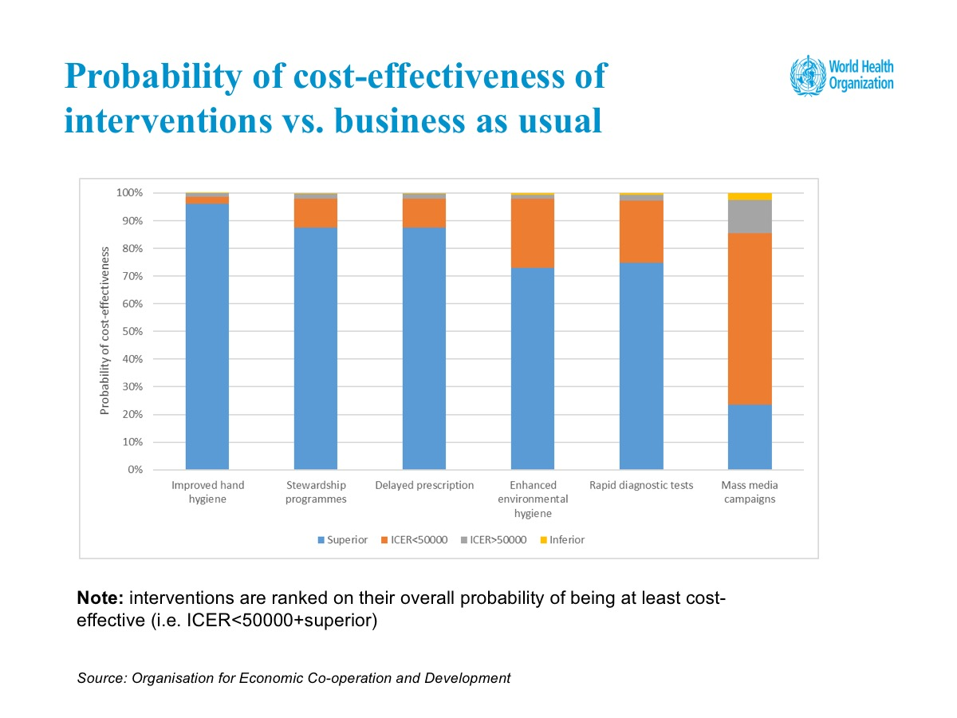
17

Slide 18
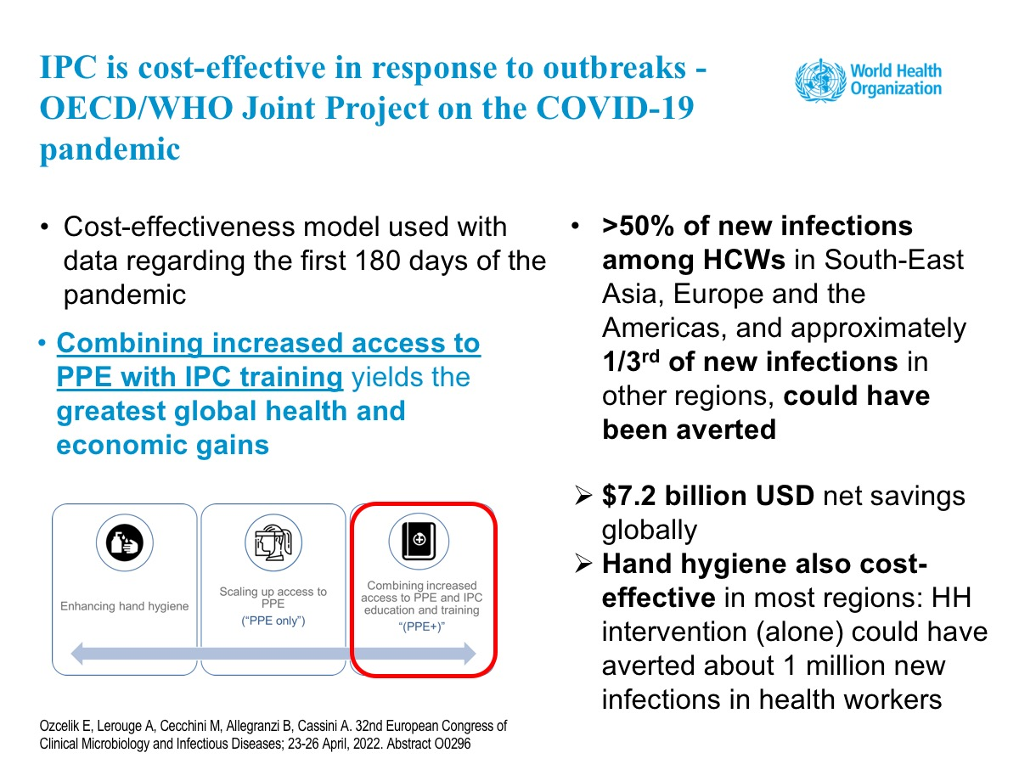
18

Slide 19

19

Slide 20

20

Slide 21

21

Slide 22

22

Slide 23

23

Slide 24

24

Slide 25

25

Slide 26

26

Slide 27

27

Slide 28
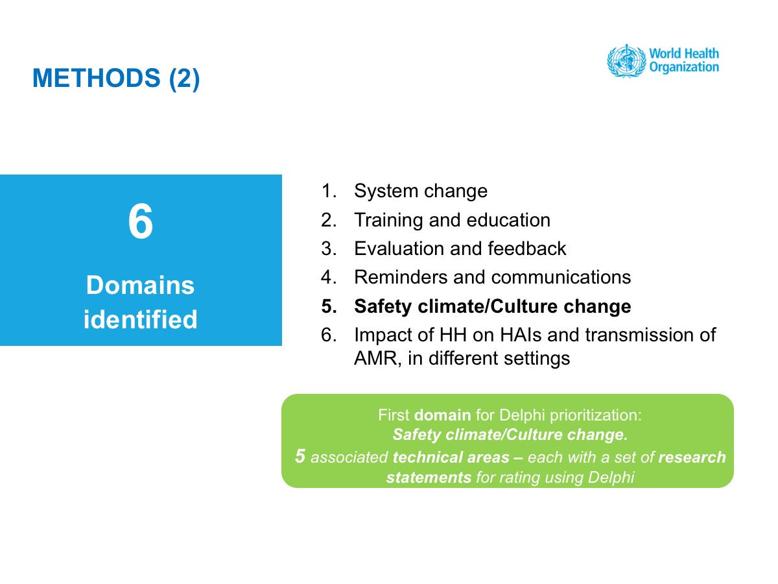
28

Slide 29
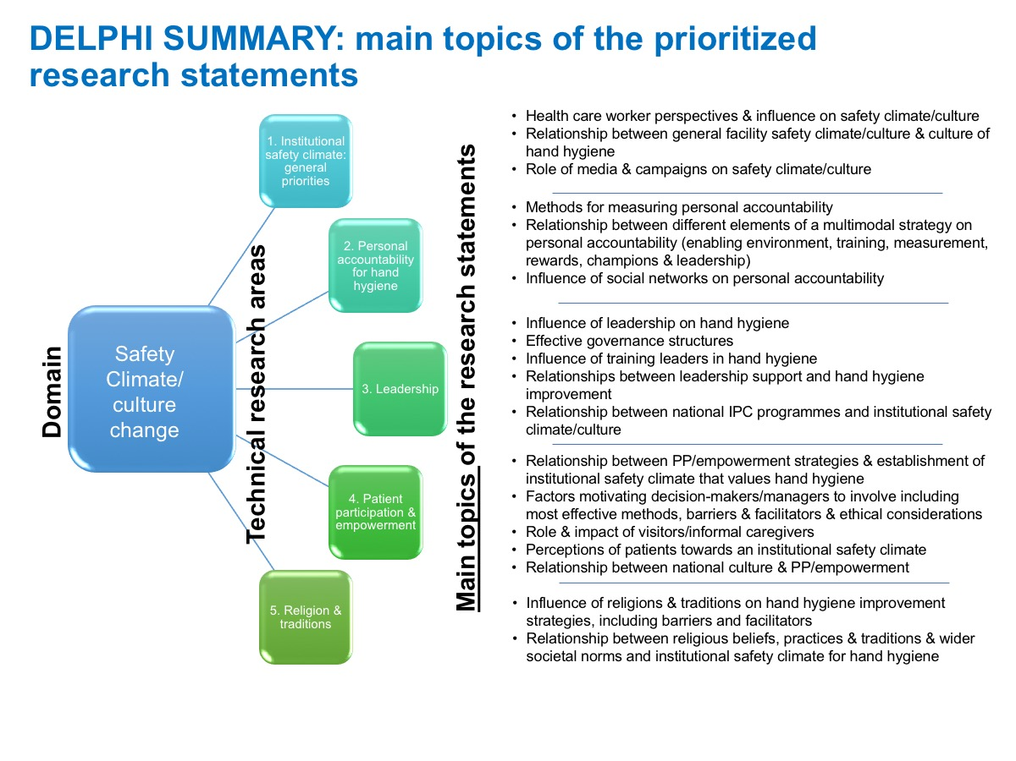
29

Slide 30
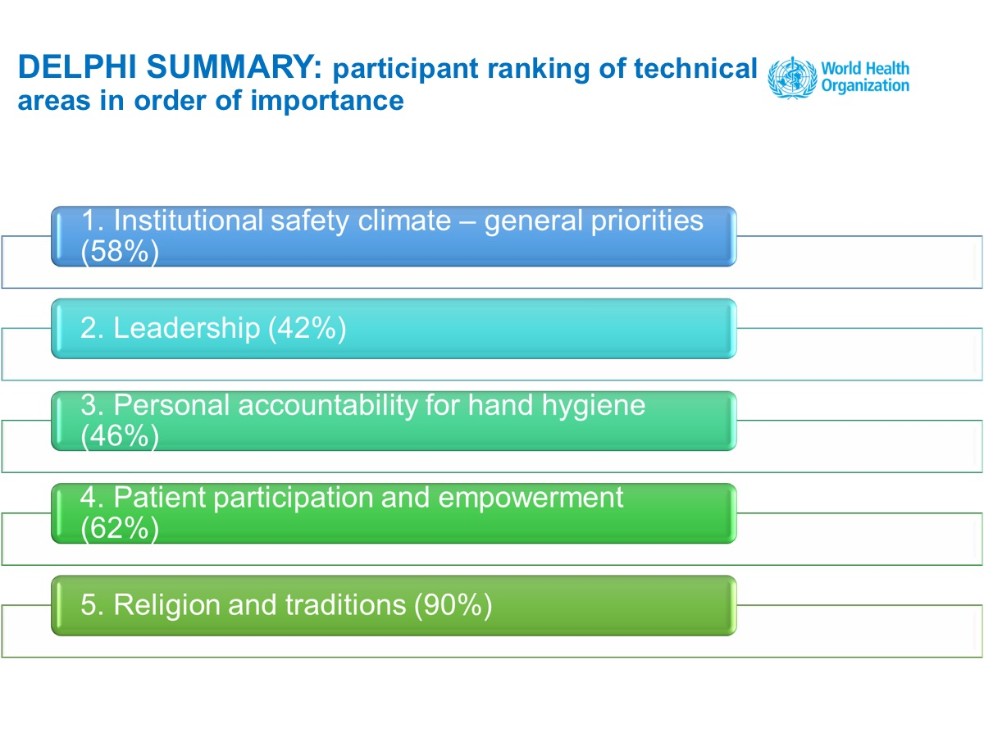
30

Slide 31
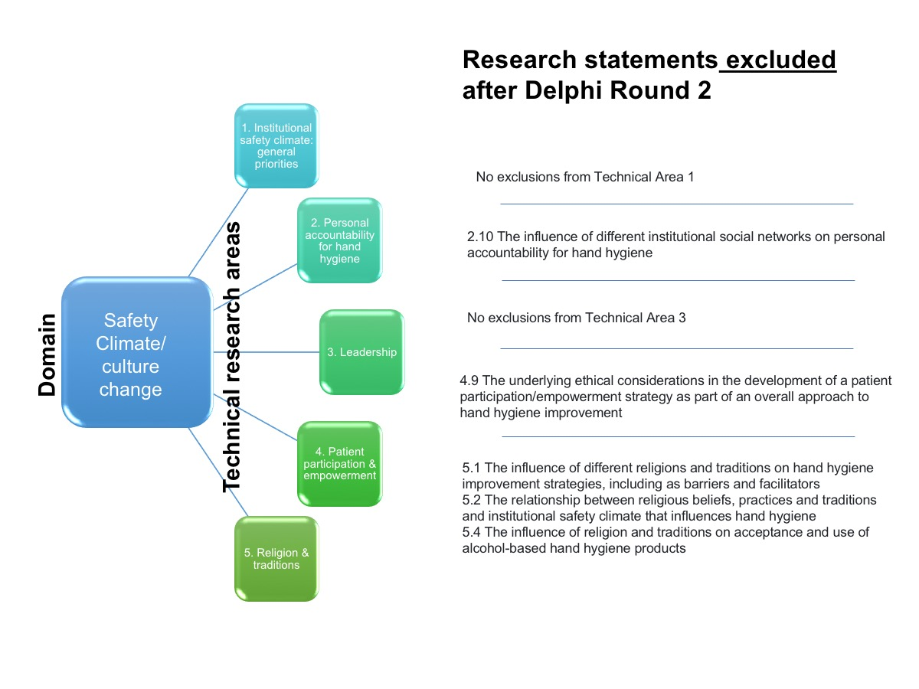
31

Slide 32

32

Slide 33

33

Slide 34
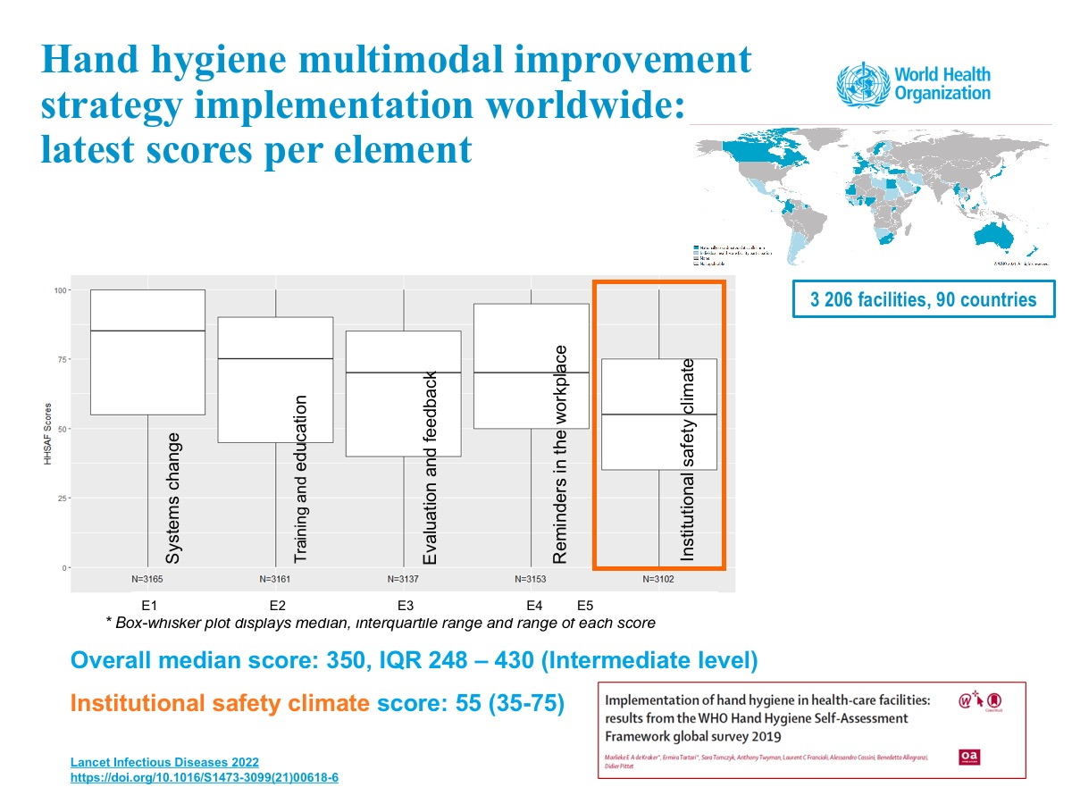
34

Slide 35
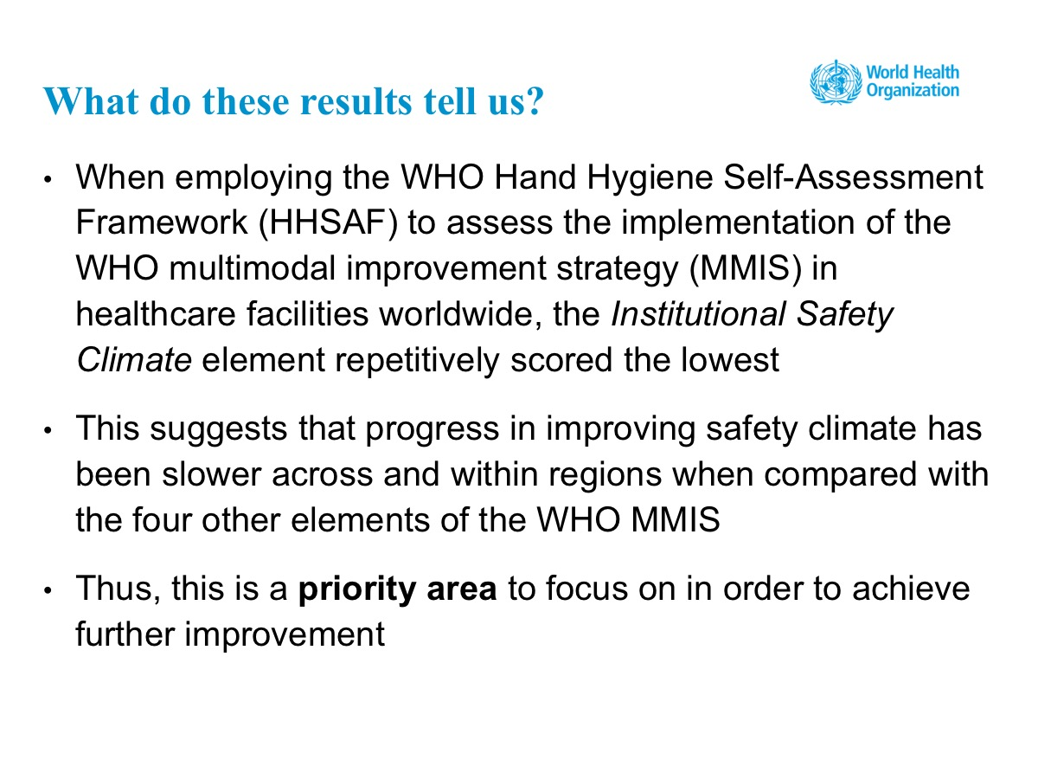
35

Slide 36

36

Slide 37

37

Slide 38

38

Slide 39

39

Slide 40
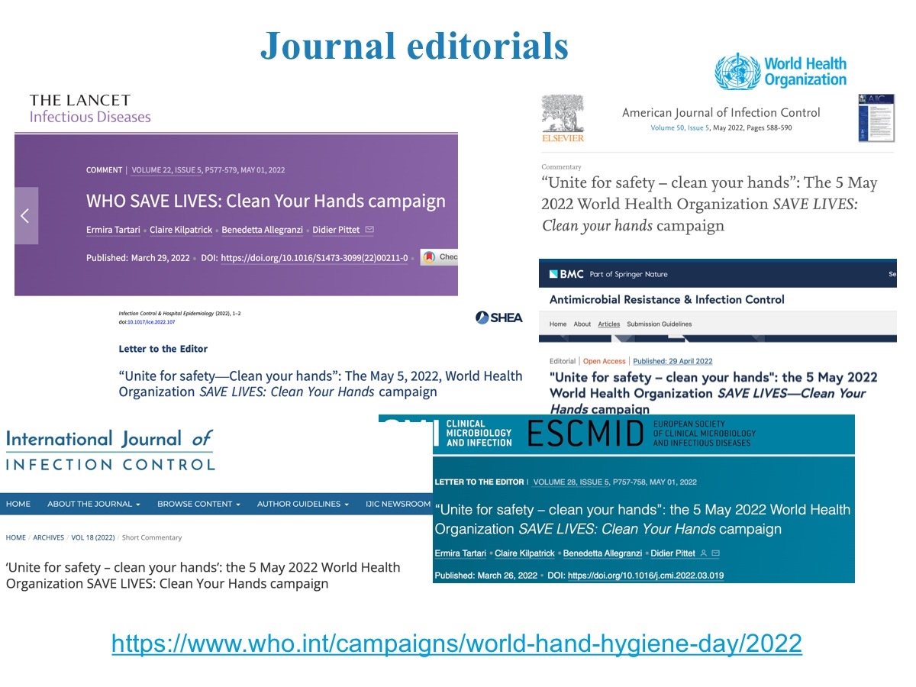
40

Slide 41
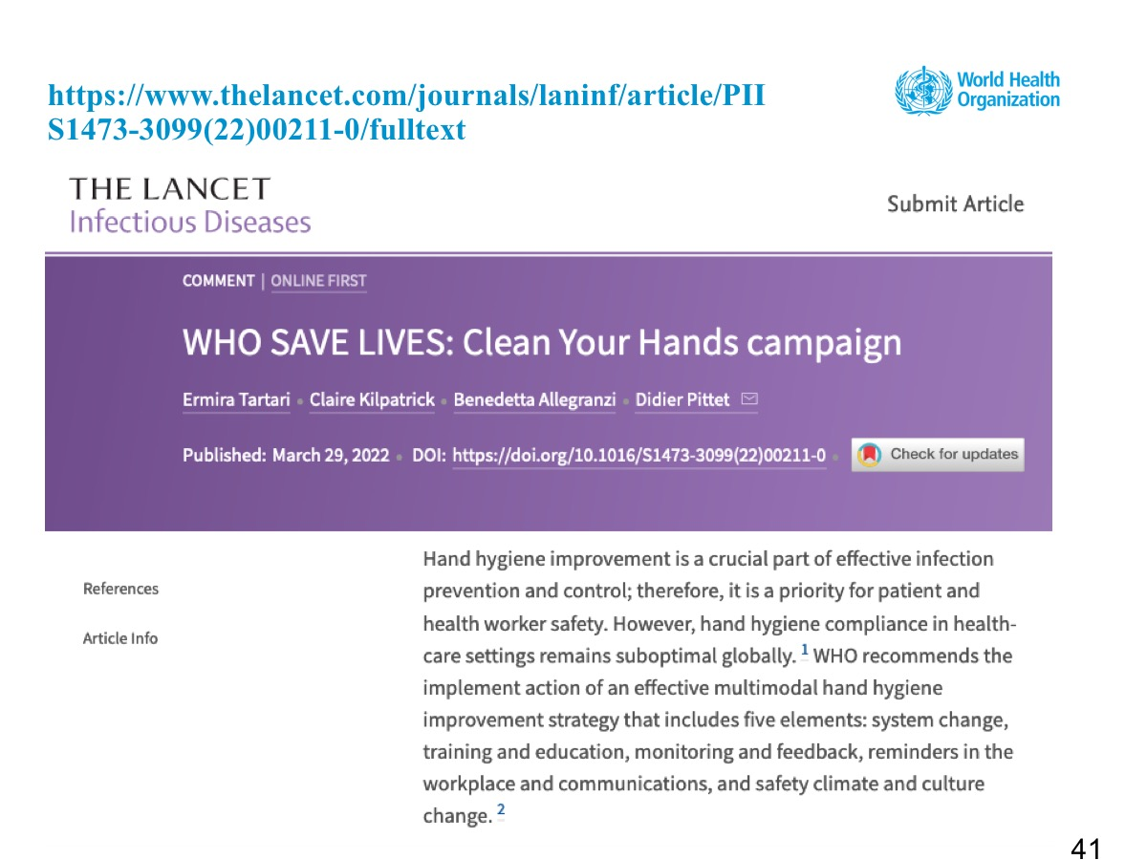

Slide 42
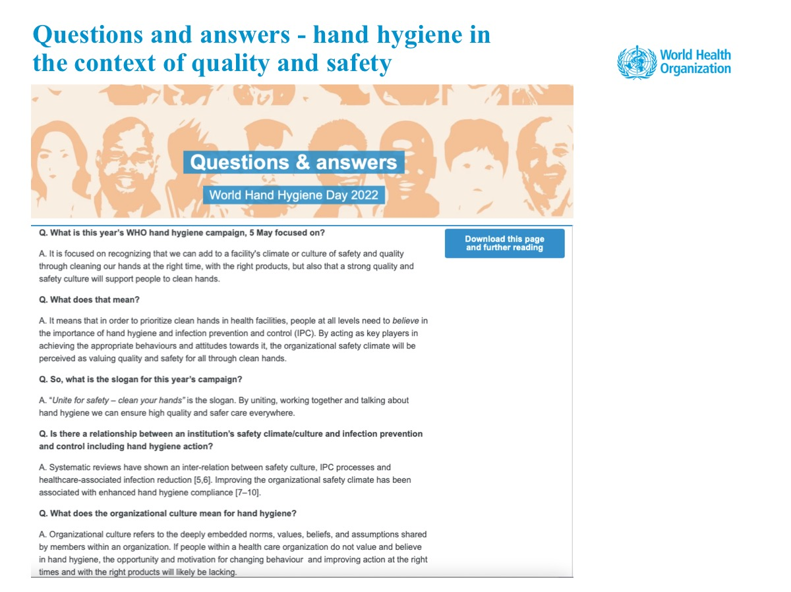
42

Slide 43
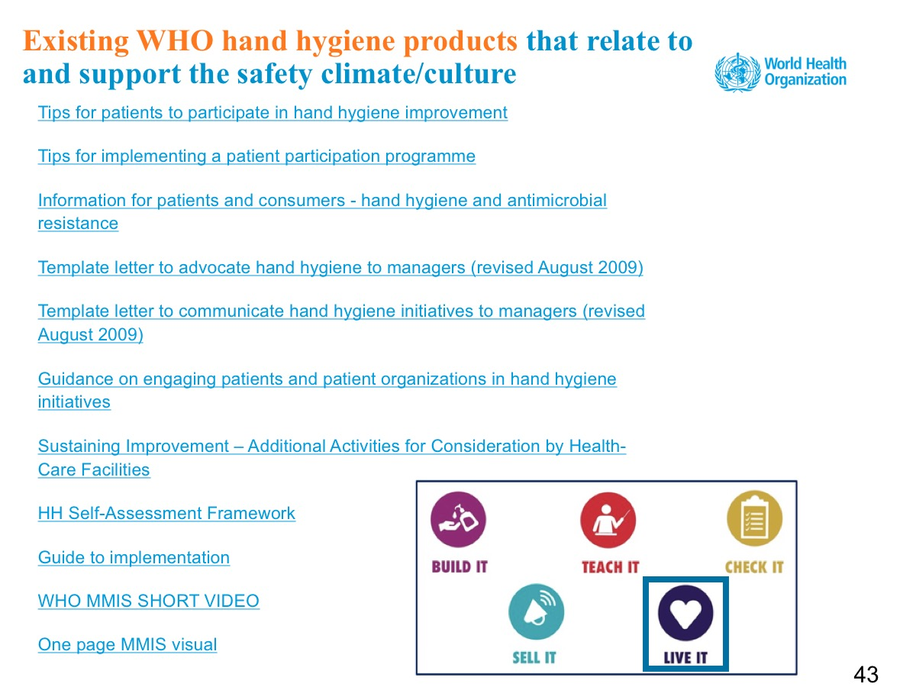

Slide 44

44

Slide 45

45

Slide 46

46

Slide 47

47

Slide 48
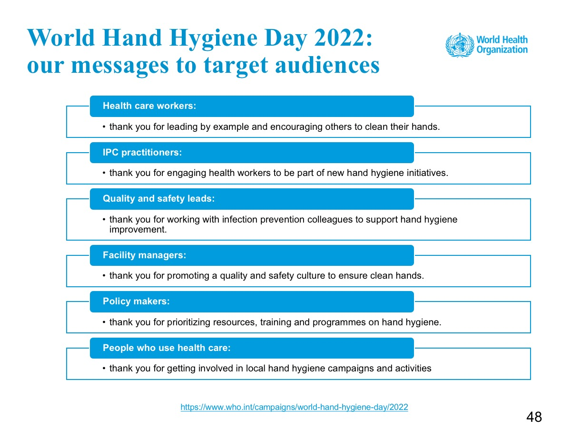

Slide 49


Slide 50


Slide 51


Slide 52


Slide 53


Slide 54


Slide 55


Slide 56
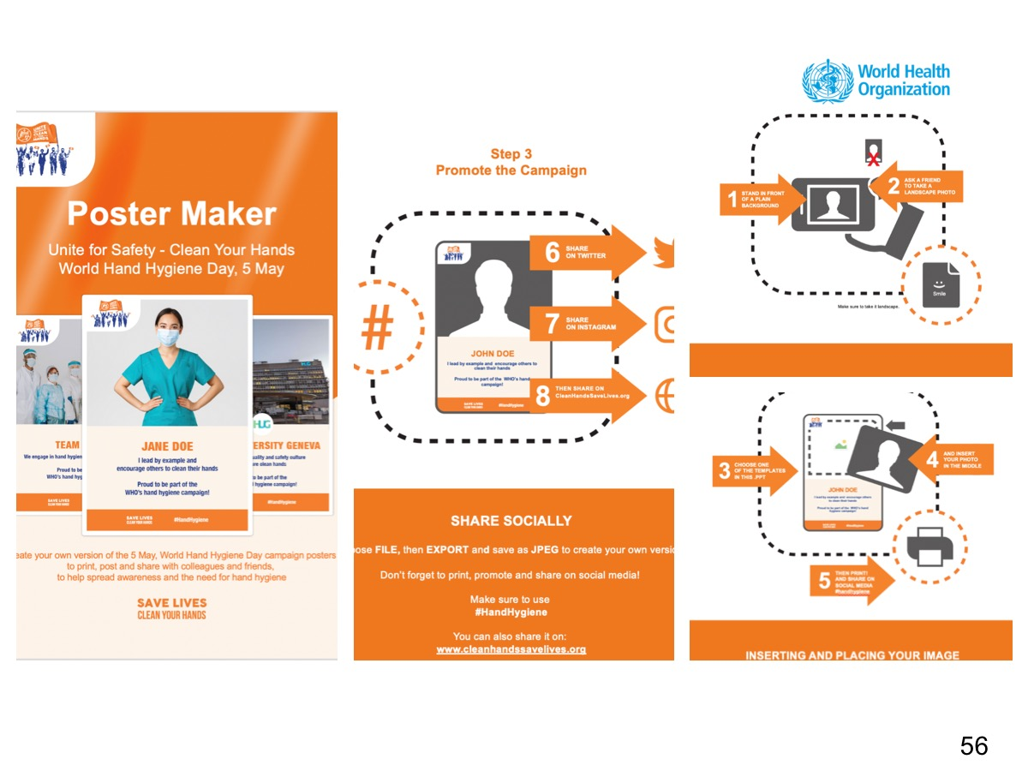

Slide 57


Slide 58


Slide 59


Slide 60


Slide 61


Slide 62
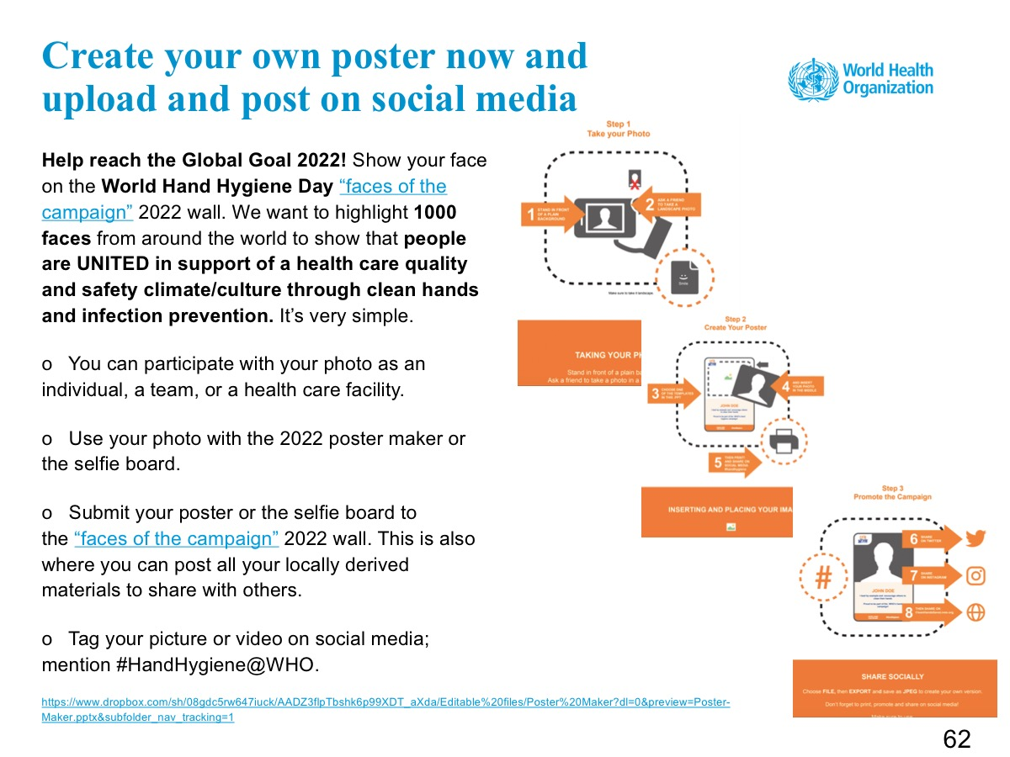

Slide 63


Slide 64


Slide 65
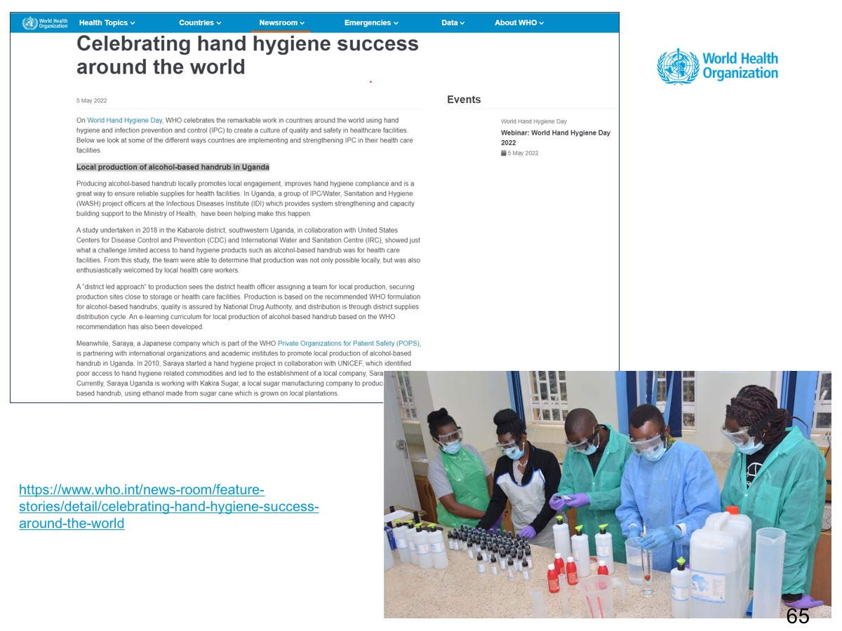

Slide 66
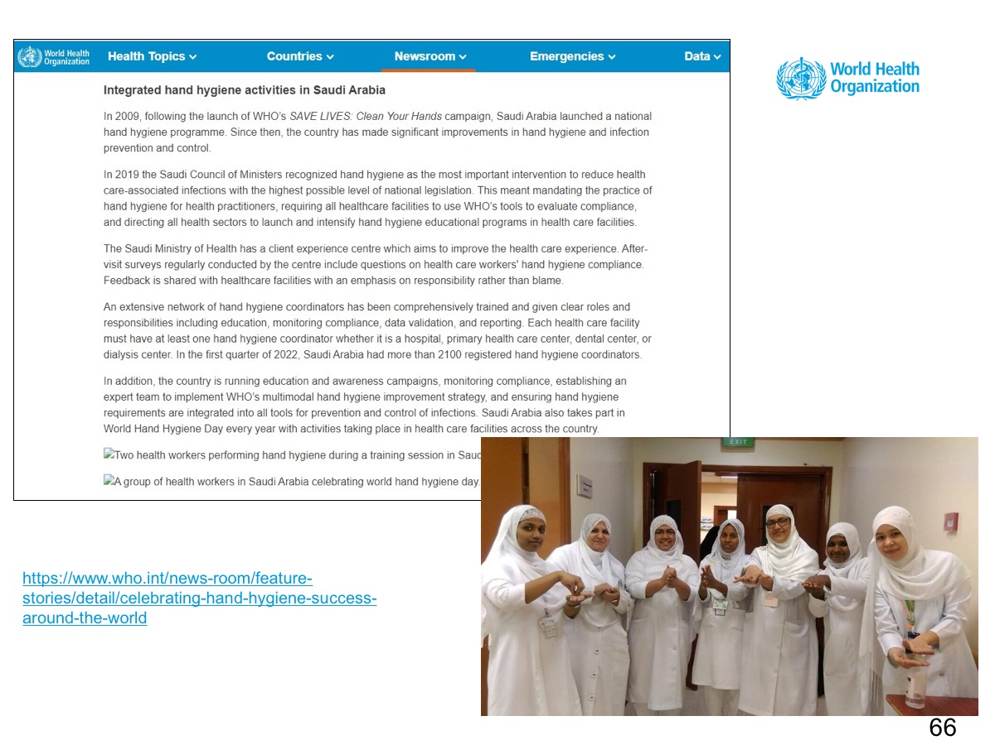

Slide 67


Slide 68


Slide 69
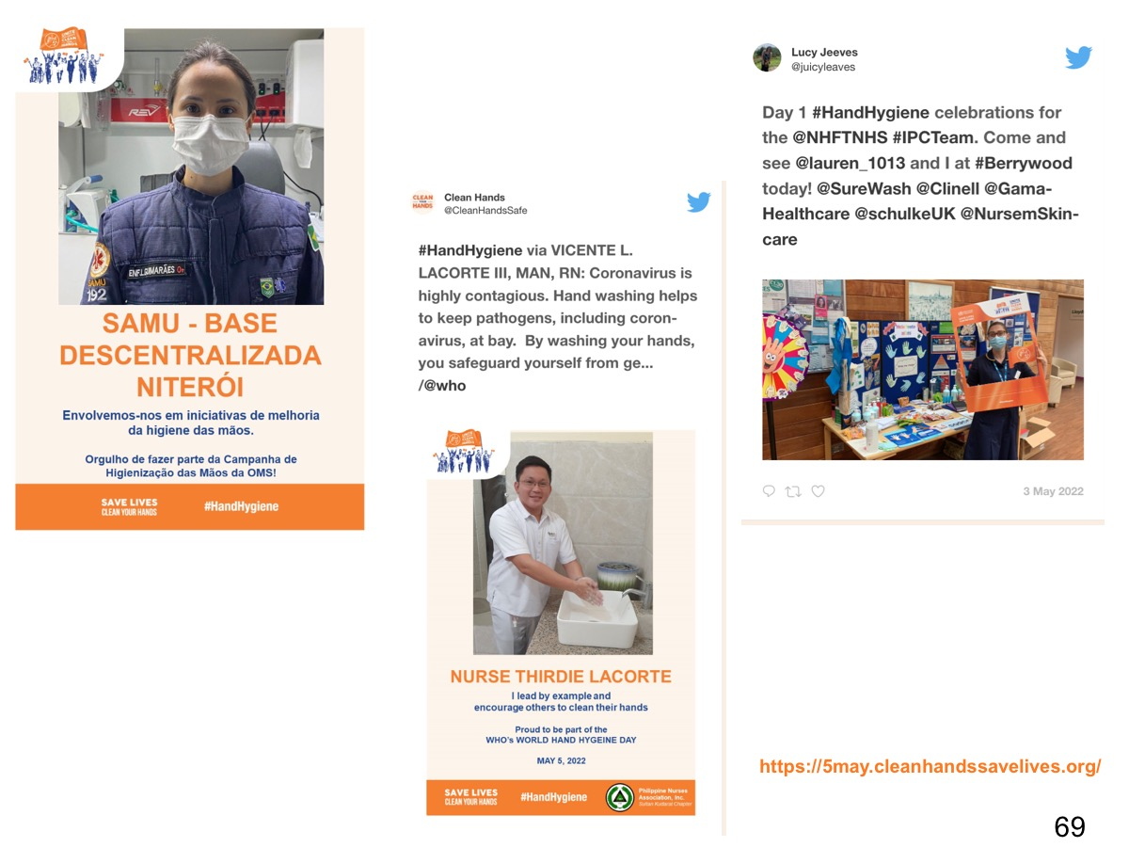

Slide 70
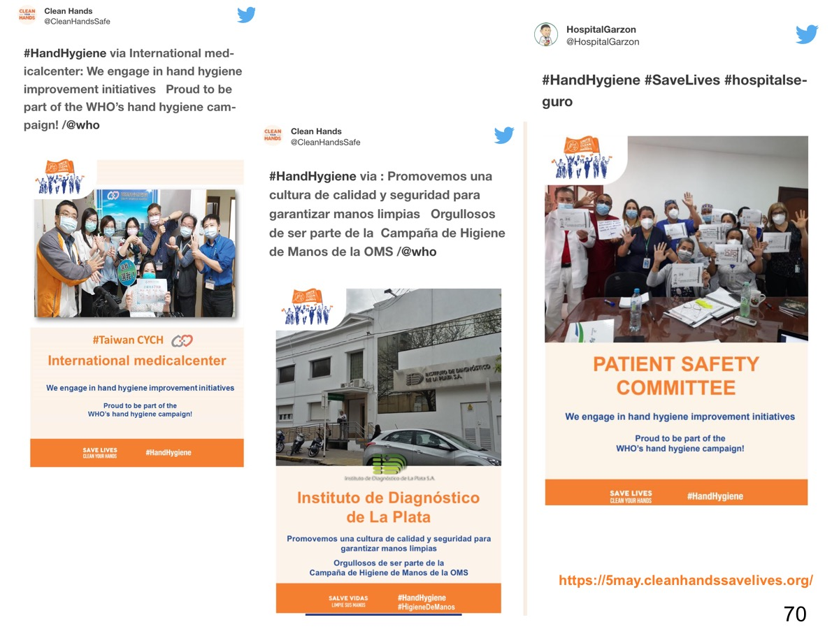

Slide 71
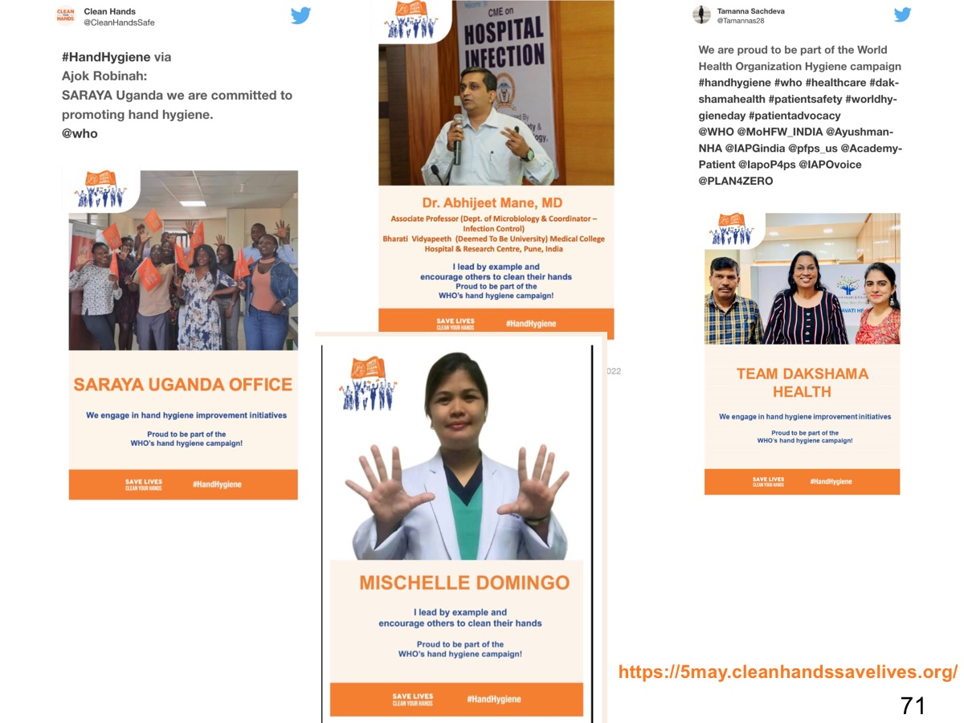

Slide 72


Slide 73


Slide 74
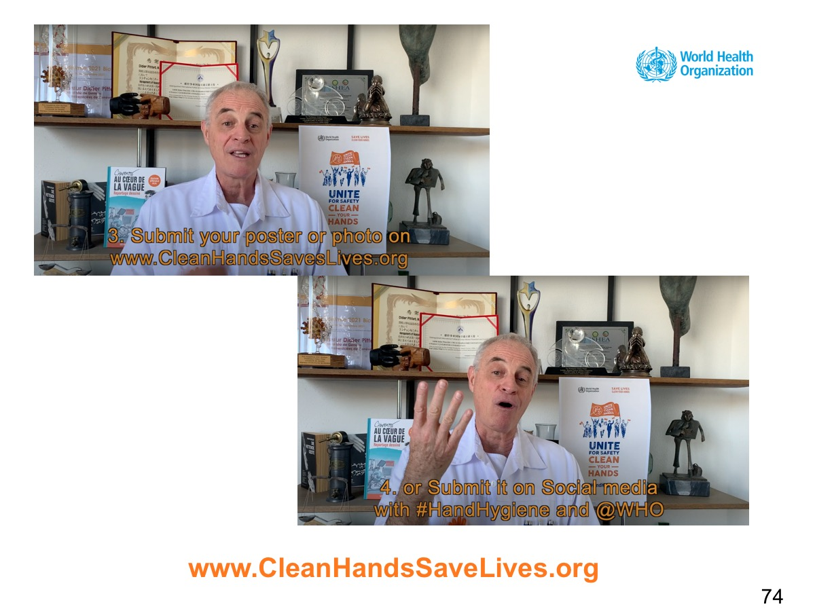

Slide 75


Slide 76


Slide 77
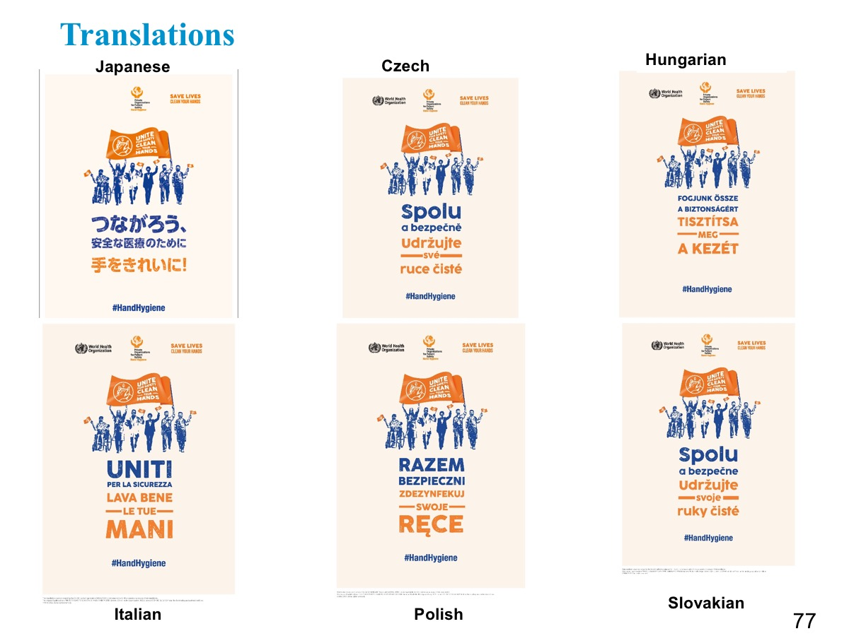

Slide 78
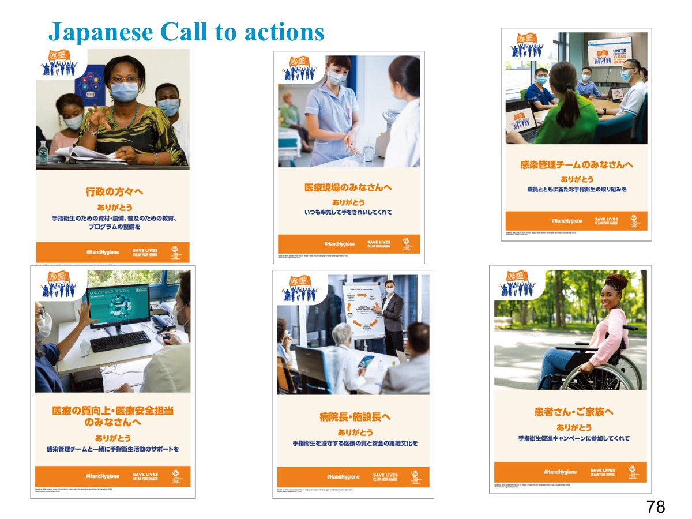

Slide 79


Slide 80
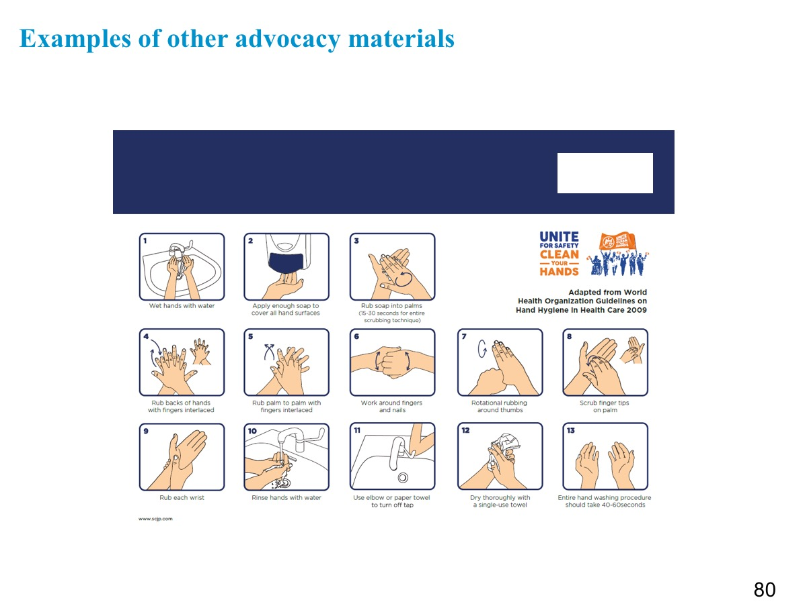

Slide 81
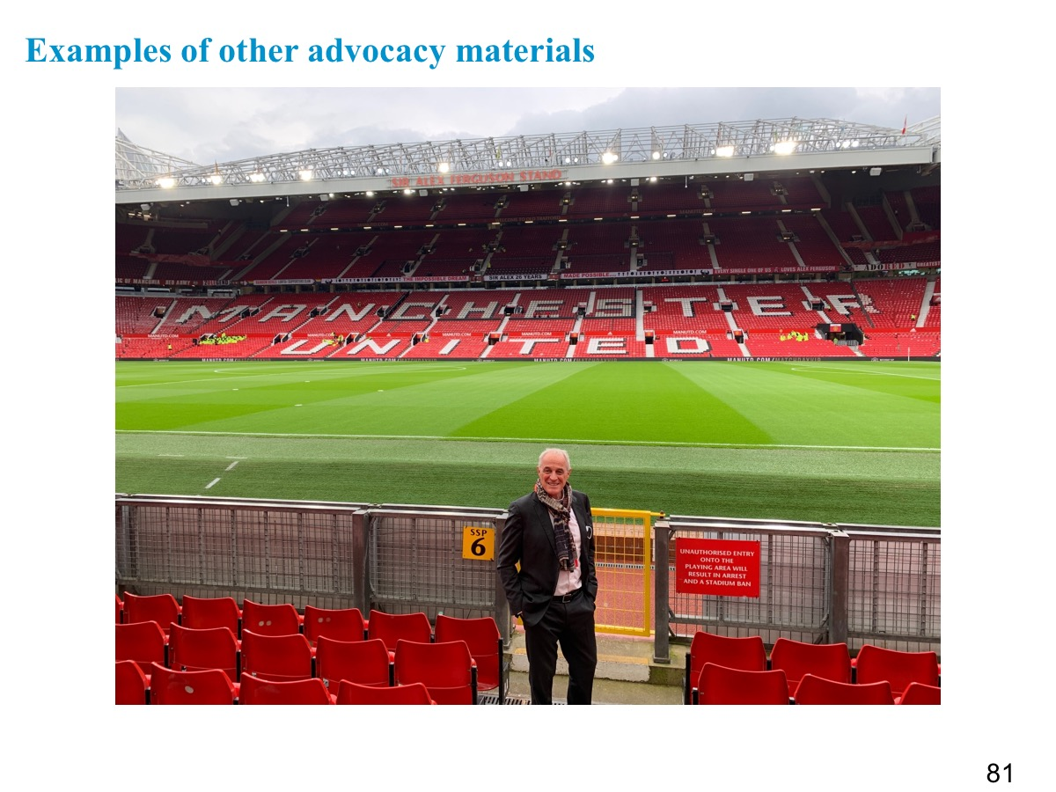

Slide 82
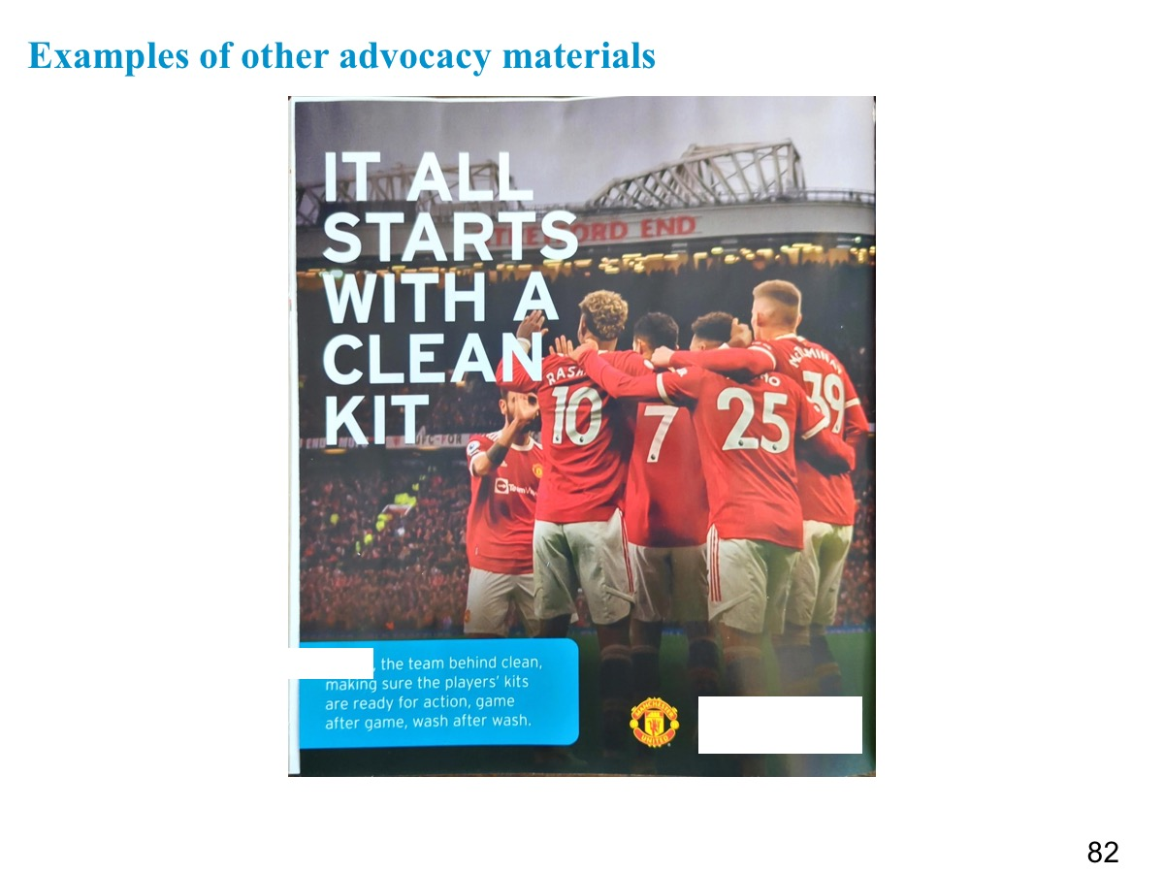

Slide 83
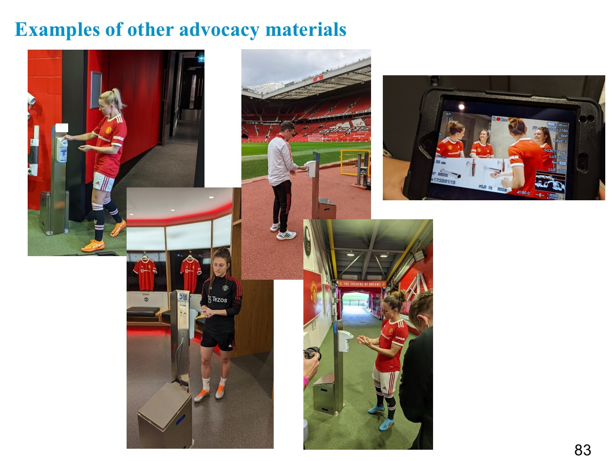

Slide 84
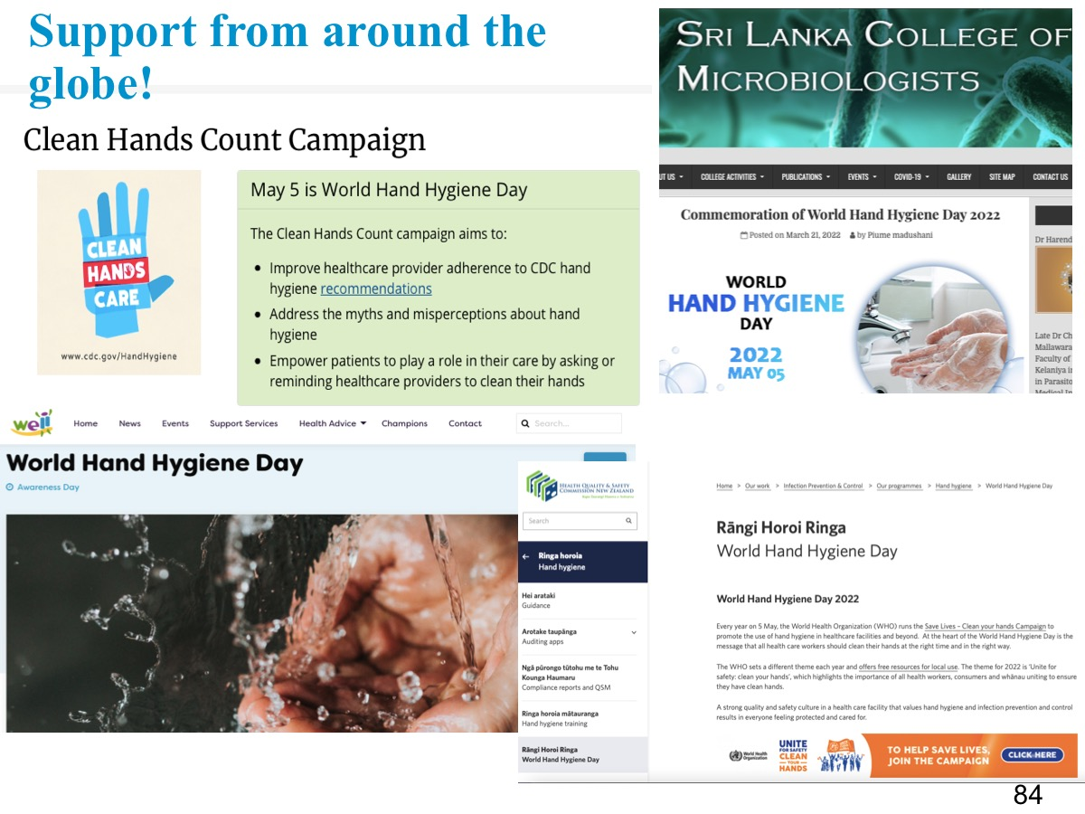

Slide 85


Slide 86


Slide 87
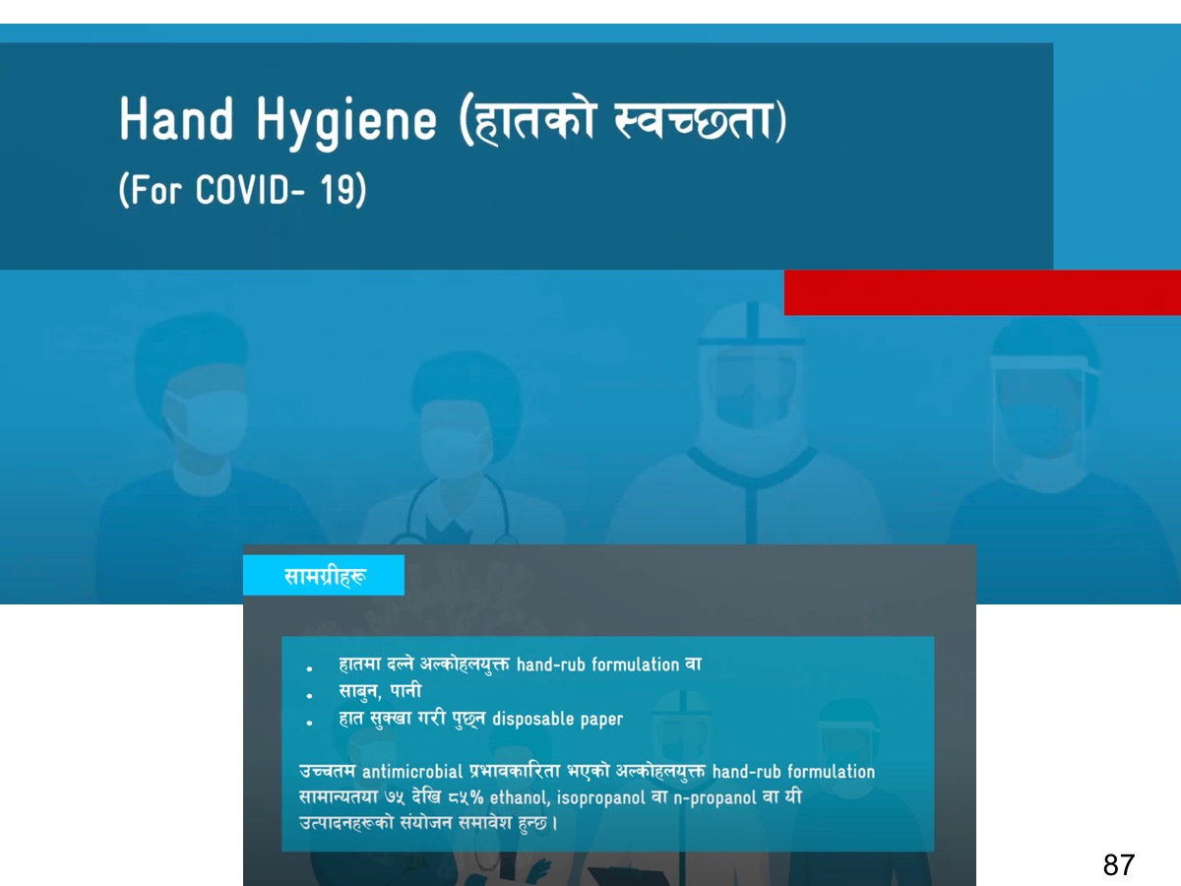

Slide 88


Slide 89


Slide 90
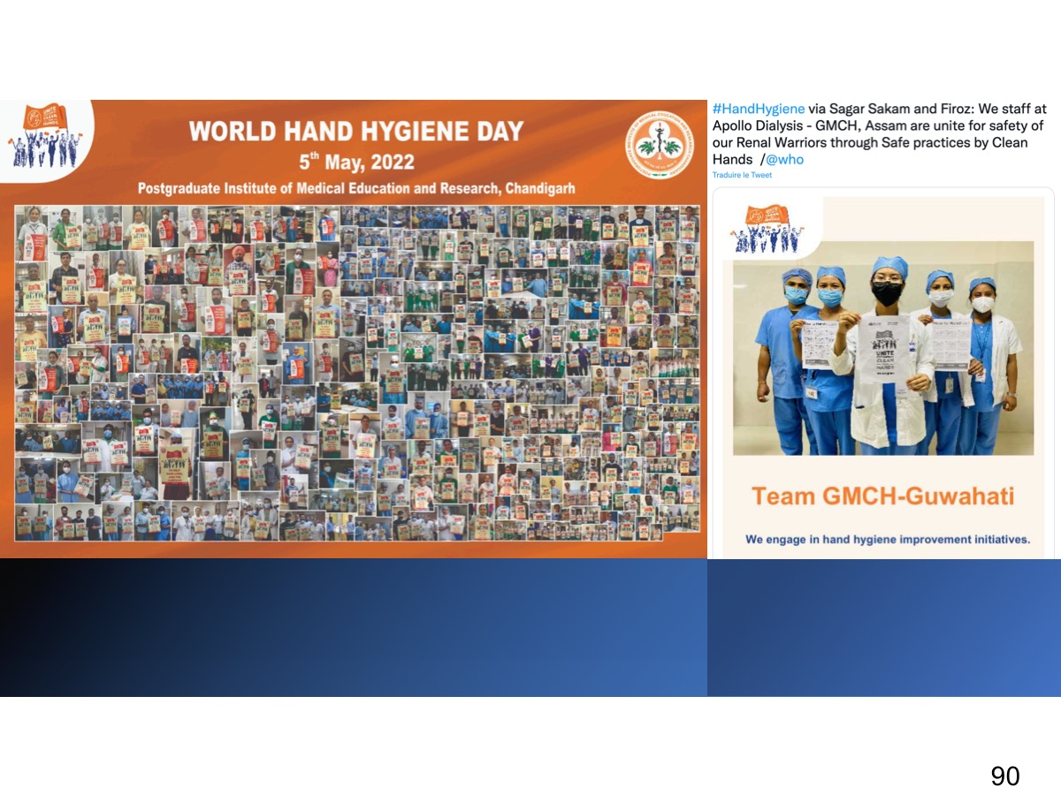

Slide 91
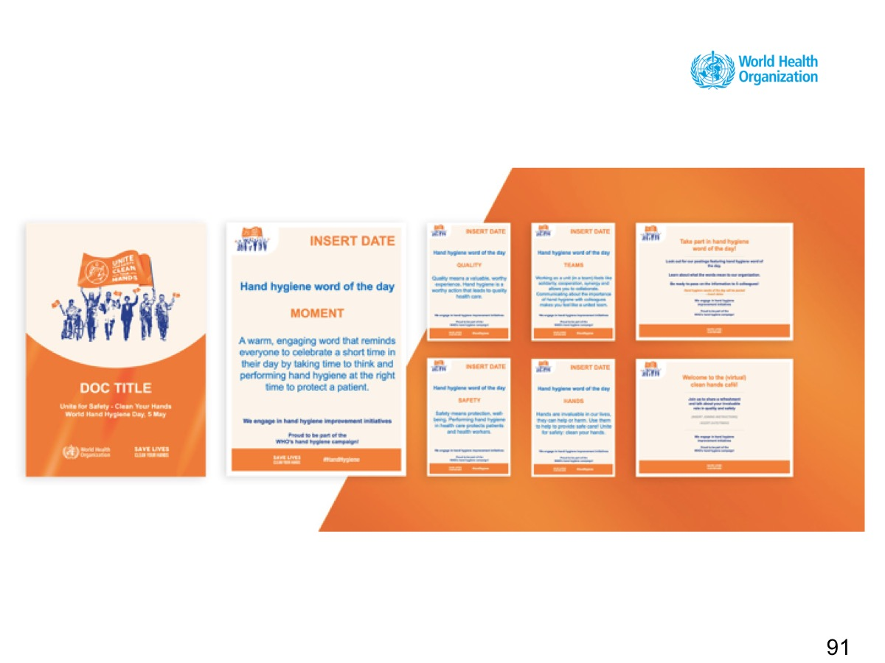

Slide 92
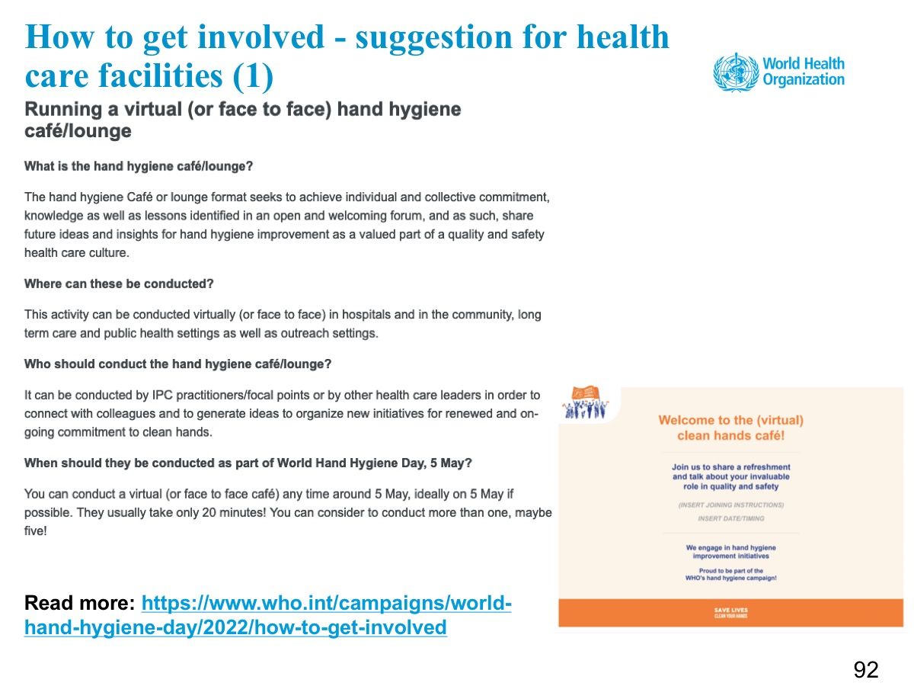

Slide 93
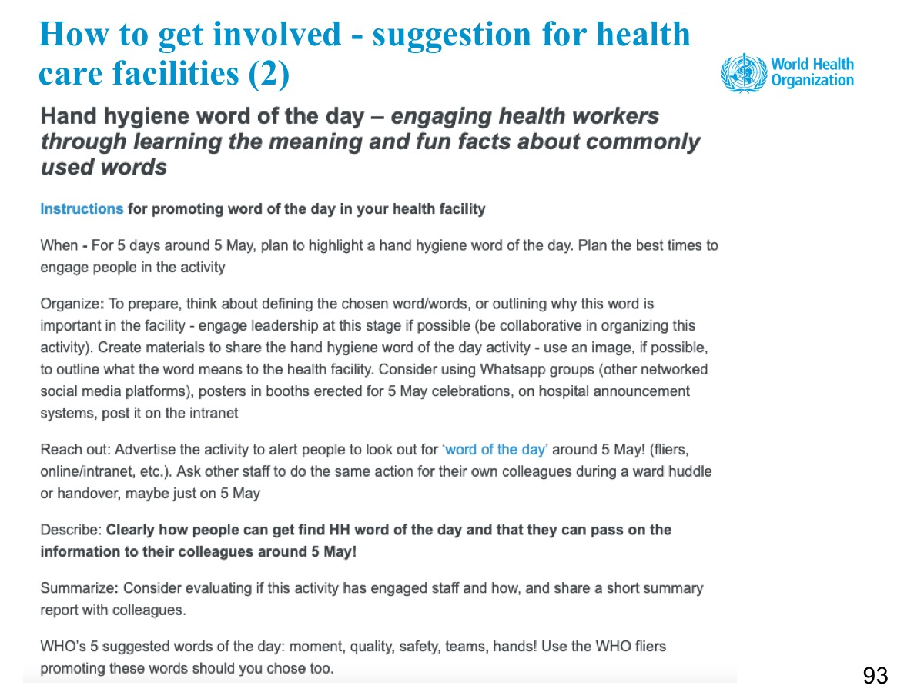

Slide 94
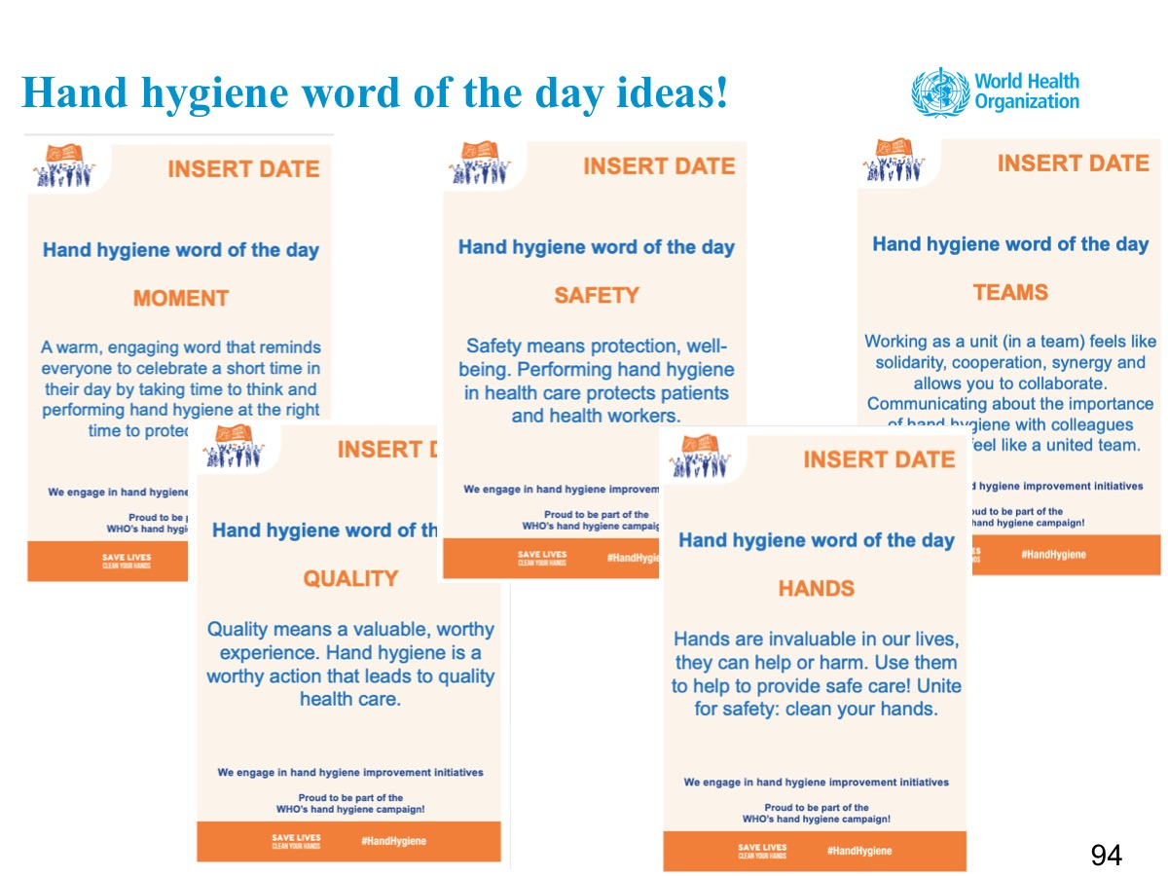

Slide 95


Slide 96


Slide 97
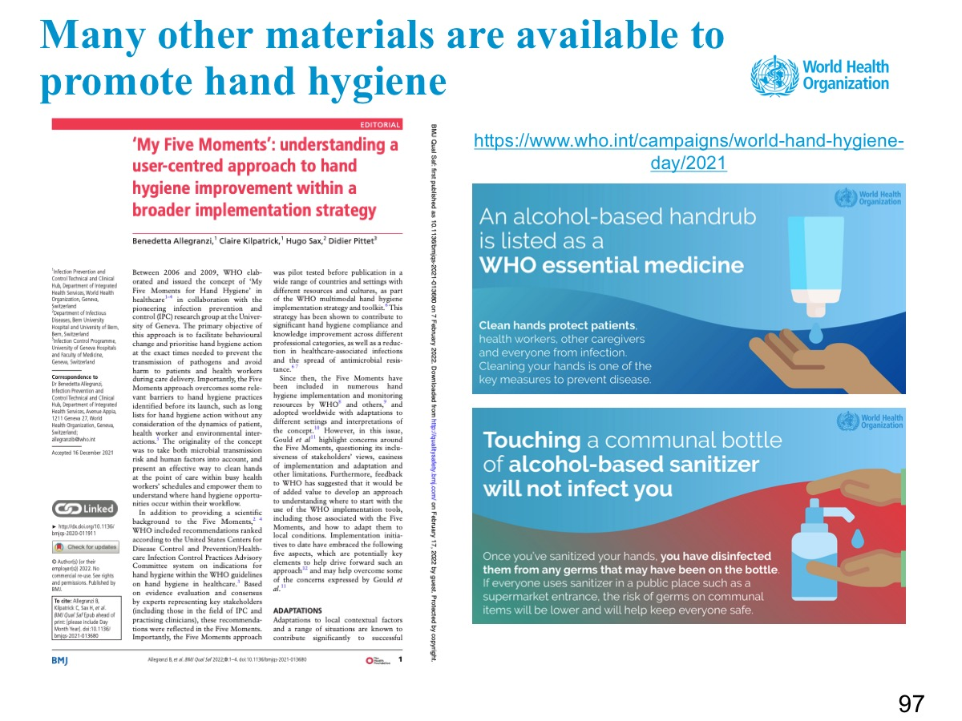

Slide 98


Slide 99


Slide 100
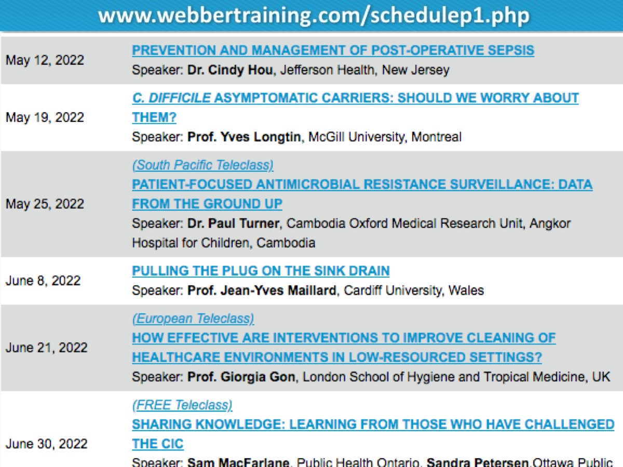

Slide 101


